Slide 1


Manual para Cierre de Invoce ID

Slide 2


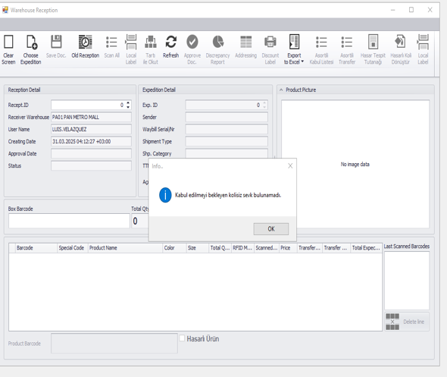
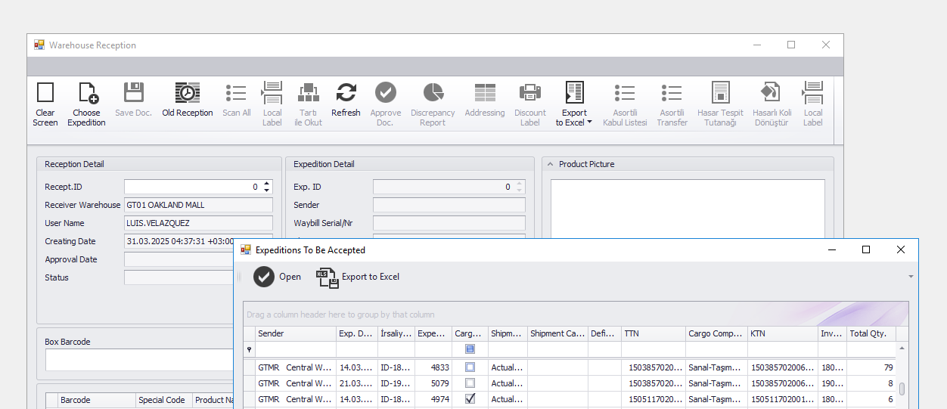



Al terminar toda la recepcion
IMPORTANTE VERIFICAR “Choose Expedition”
Debe aparecer sin ninguna caja pendiente.
Si aparecen cajas pendientes, realizamos la siguiente verficicacion:
Recibimos la caja y omitimos “SAVE DOC”
Falto por recibir la caja
La caja no llego a la tienda.
1.
La caja no llego a la tienda
Falto por recibir la caja
Recibimos la caja y omitimos “SAVE DOC”

Slide 3
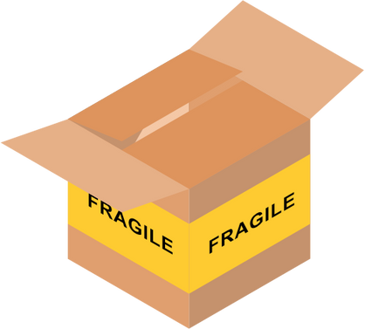
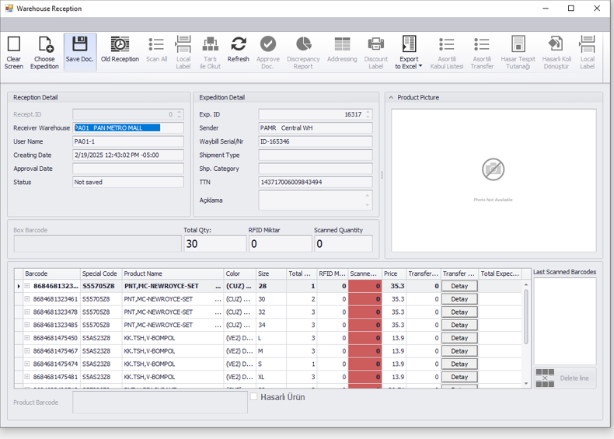
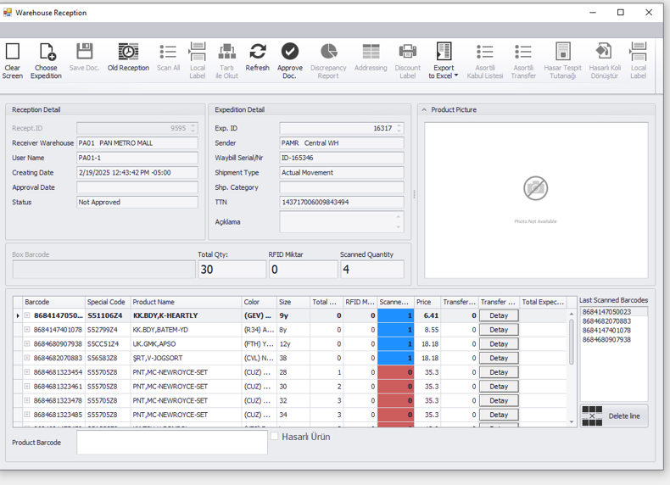
La caja no llego a la tienda
1.
Warehouse, abrir la caja que no llego a la tienda.
2.
Escanear piezas sobrantes y dejar en 0 las piezas que no llegaron.
.
3.
Reporte de discrepancia, nos arroja las diferencias sobrantes y faltantes. Procedemos a enviamos la documentación de costumbre y esperamos los albaranes de ajuste.
1
FALTANTE
2
SOBRANTE

Slide 4

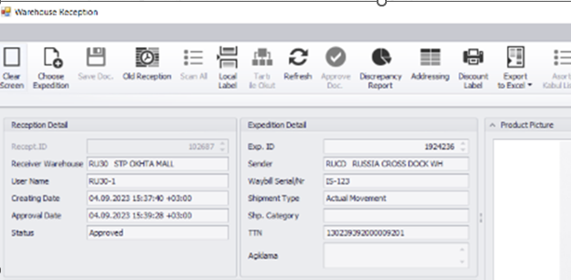
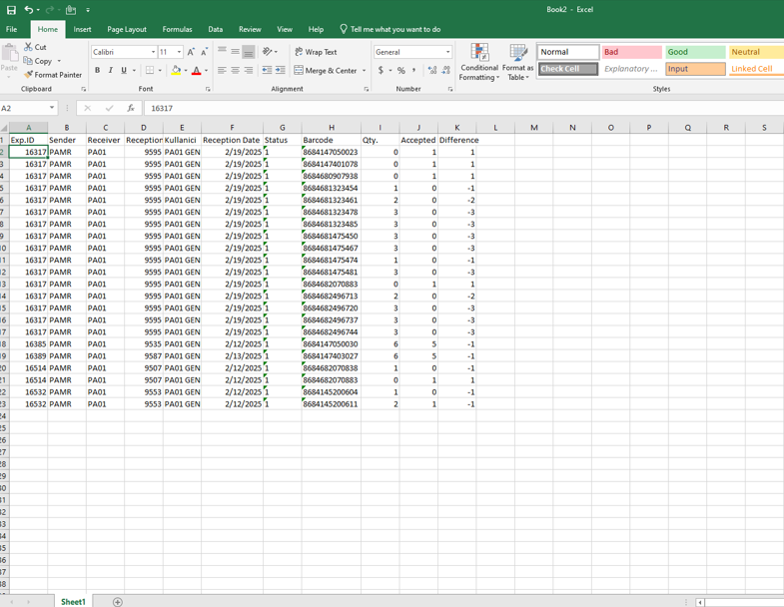

Reporte de Discrepancia
3. Reporte de discrepancia, nos arroja las diferencias sobrantes y faltantes. Procedemos a enviamos por correo la documentación de costumbre y esperamos los albaranes de ajuste.
Discrepancy report
sobrante
faltante

Slide 5



Thank you!
WAREHOUSE

